Slide 1
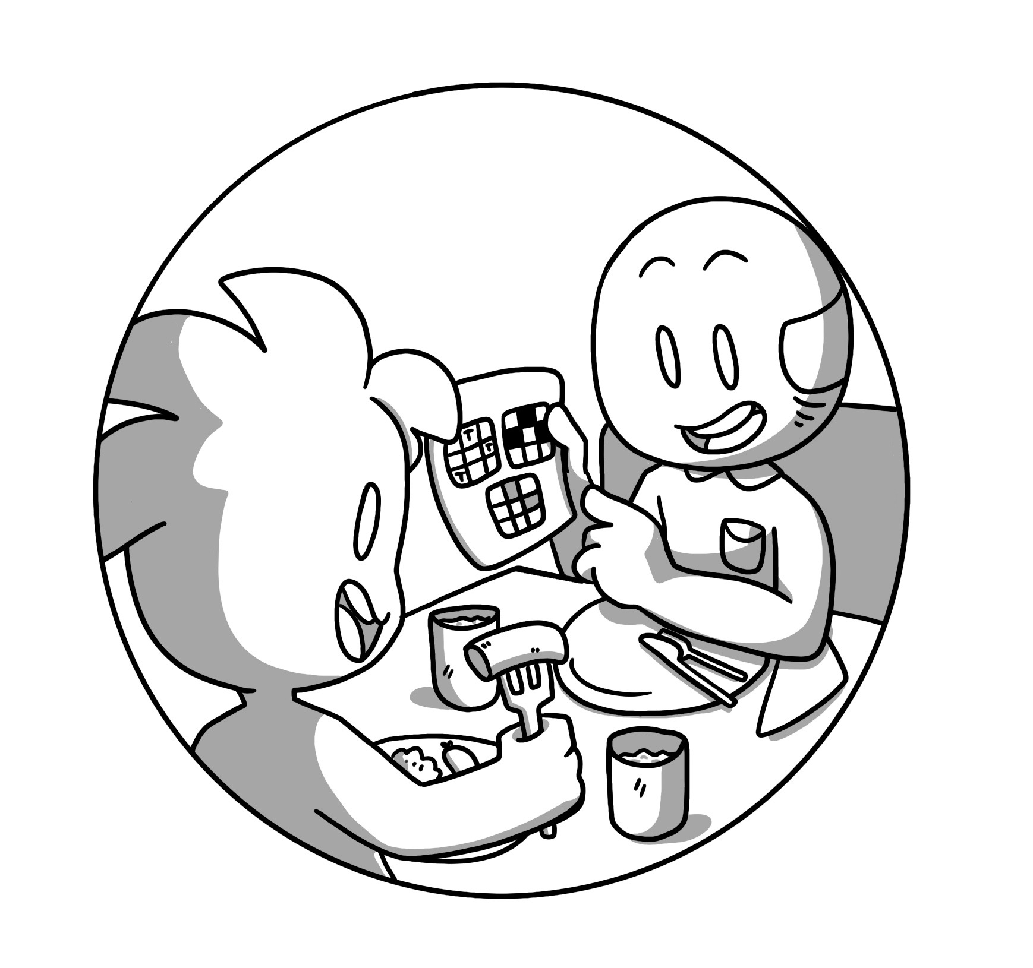

Pensamento Matemático

Slide 2


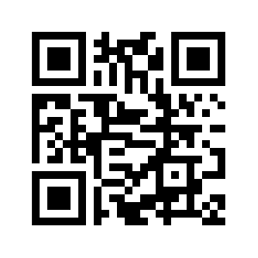



Este quadrinho foi criado como parte do projeto de pesquisa Comixplain, financiado pela Universidade de Ciências Aplicadas de St. Pölten (USTP) por meio do Innovation Call 2022.
Equipe:
Victor-Adriel De-Jesus-Oliveira
Hsiang-Yun Wu
Christina Stoiber
Magdalena Boucher
Alena Boucher
Contato:
victor.oliveira@ustp.at
Ilustrações: Magdalena Boucher & Alena Boucher
Pensamento Matemático © 2025 by Comixplain Team (Victor-Adriel De-Jesus-Oliveira, Hsiang-Yun Wu, Christina Stoiber, Magdalena Boucher, and Alena Boucher) with illustrations by Magdalena Boucher and Alena Boucher, University of Applied Sciences St. Pölten (USTP), licensed under CC BY-SA 4.0
https://www.comixplain.cc

Slide 3
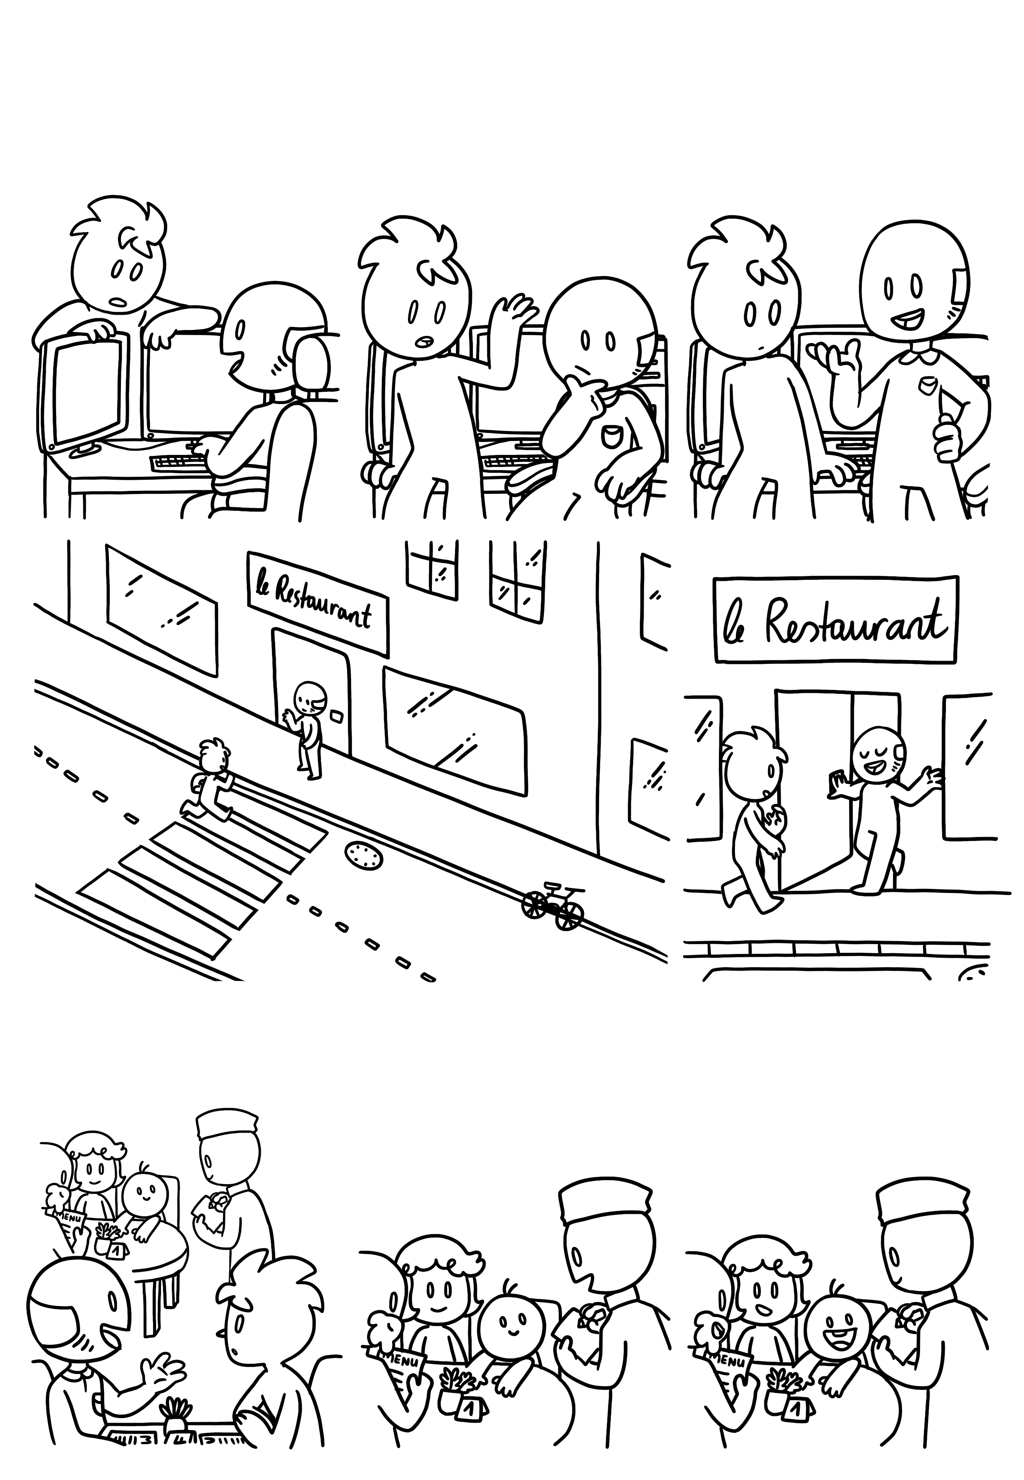
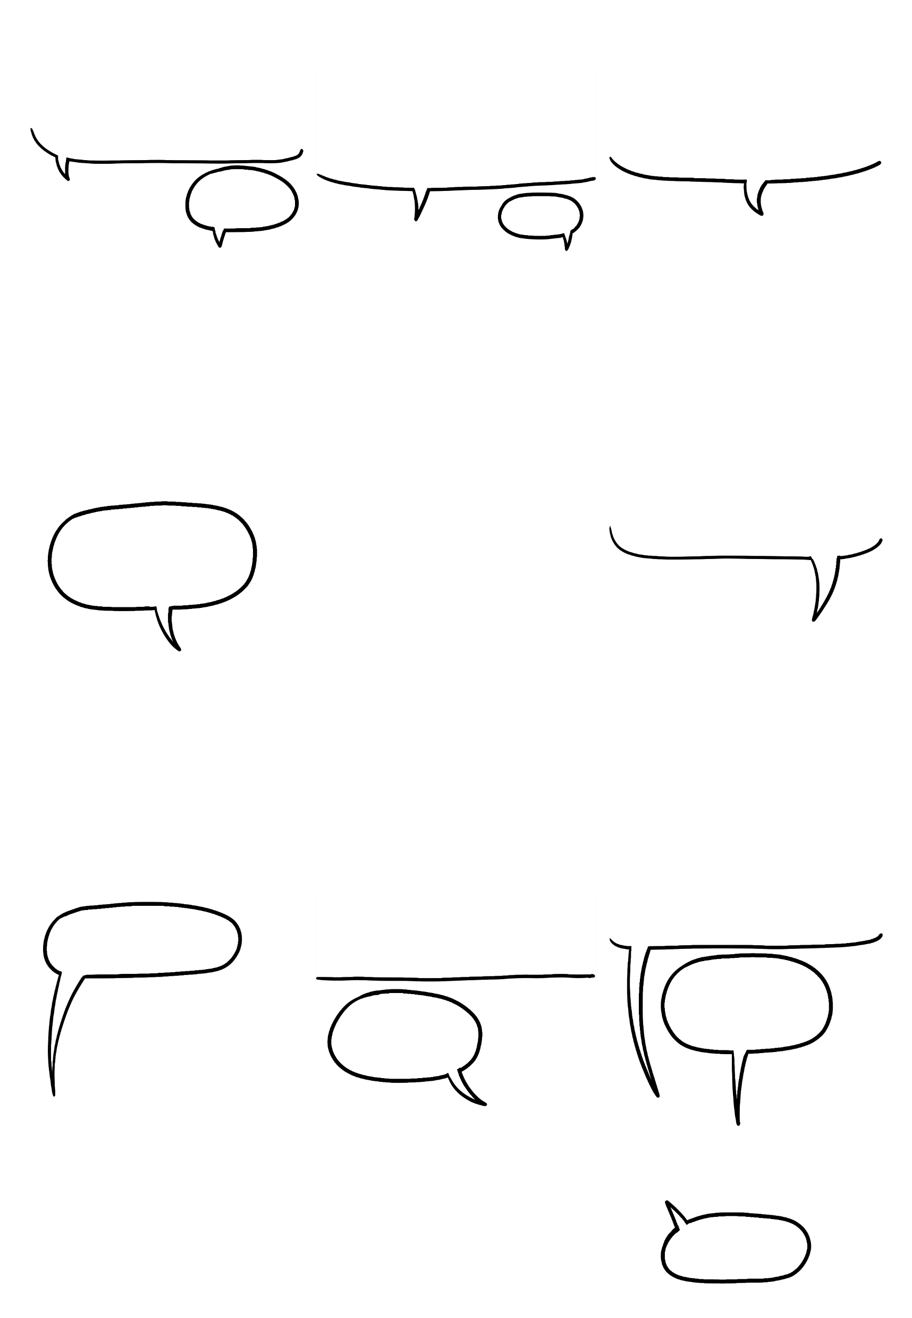
Vou provar a feijoada.
Pensamento Matemático
Ei vô, posso te perguntar algo?
Então... Para a lição de casa, tenho que descrever um cenário usando uma notação matemática. Mas não sei como fazer isso.
Sabe de uma coisa? Vamos continuar essa conversa enquanto almoçamos. Que tal o restaurante aqui da rua?
Claro
Umm…
Por que estamos indo a um restaurante para falar sobre minha lição de casa?
Você precisava de um cenário. Acho que este vai ser um bom exemplo.
Tá vendo o garçom ali?
Ele percorre todo o restaurante recebendo pedidos de clientes.
Pra mim, uma salada, por favor.
Eu quero peixinho com batatas fritas!
O que vocês vão querer hoje?

Slide 4
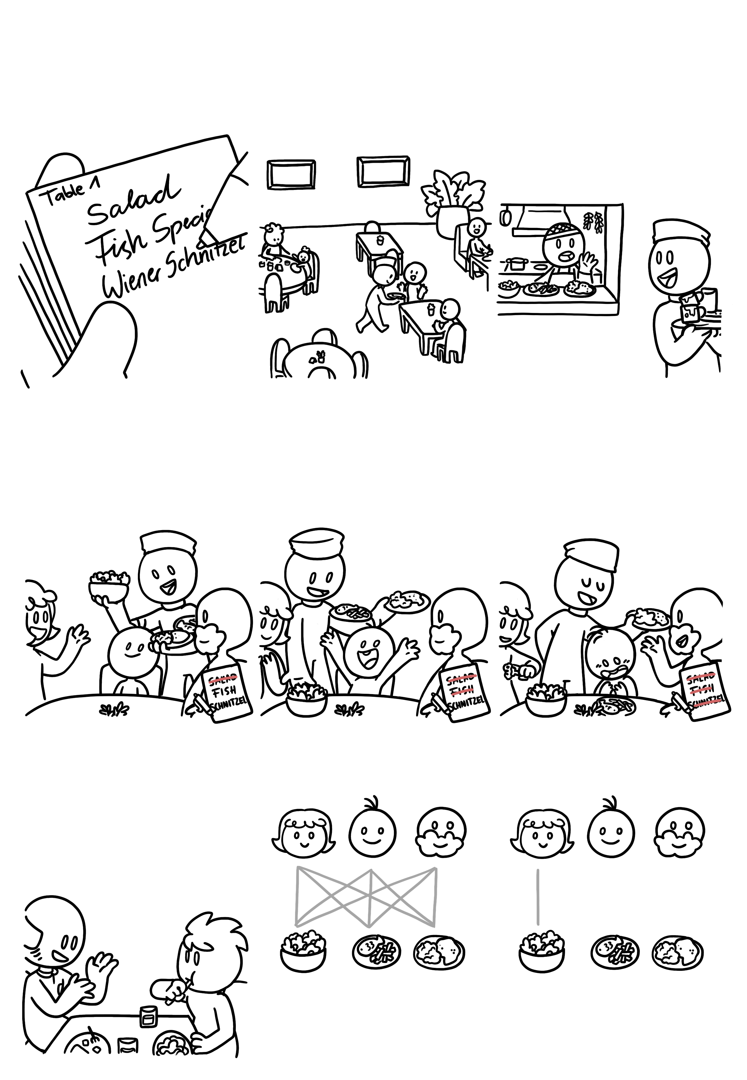
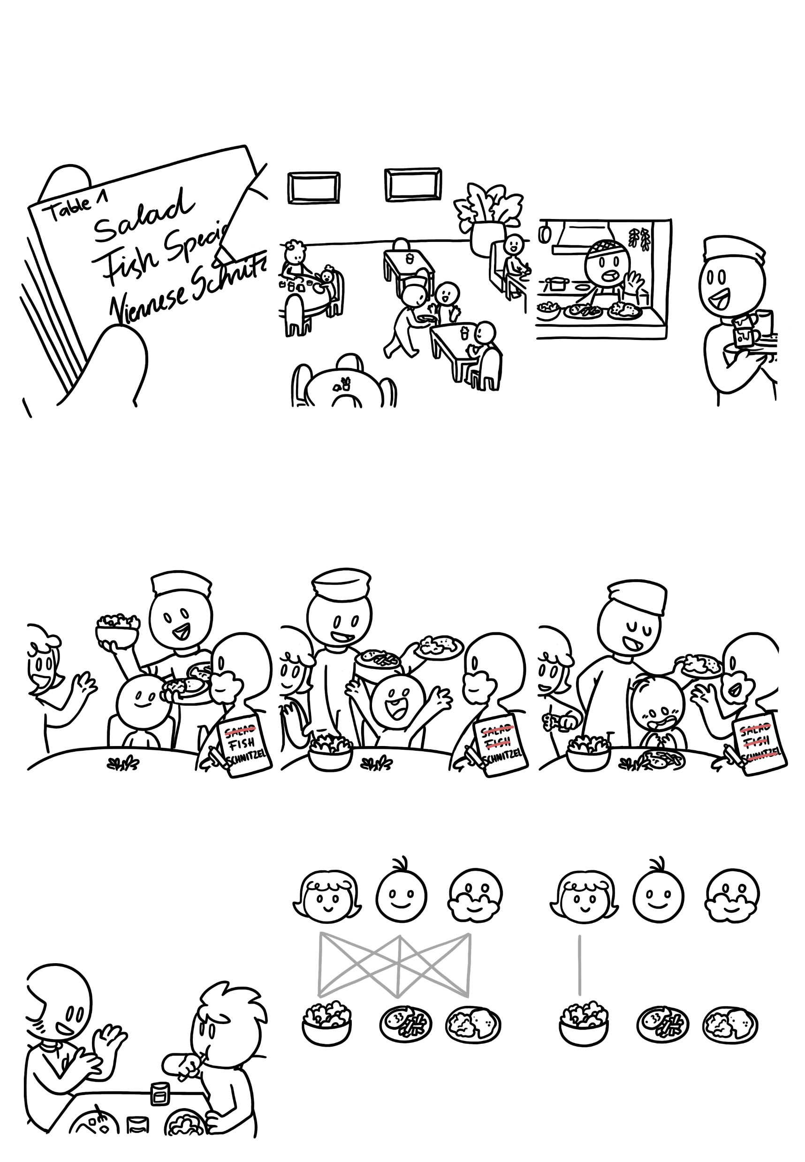
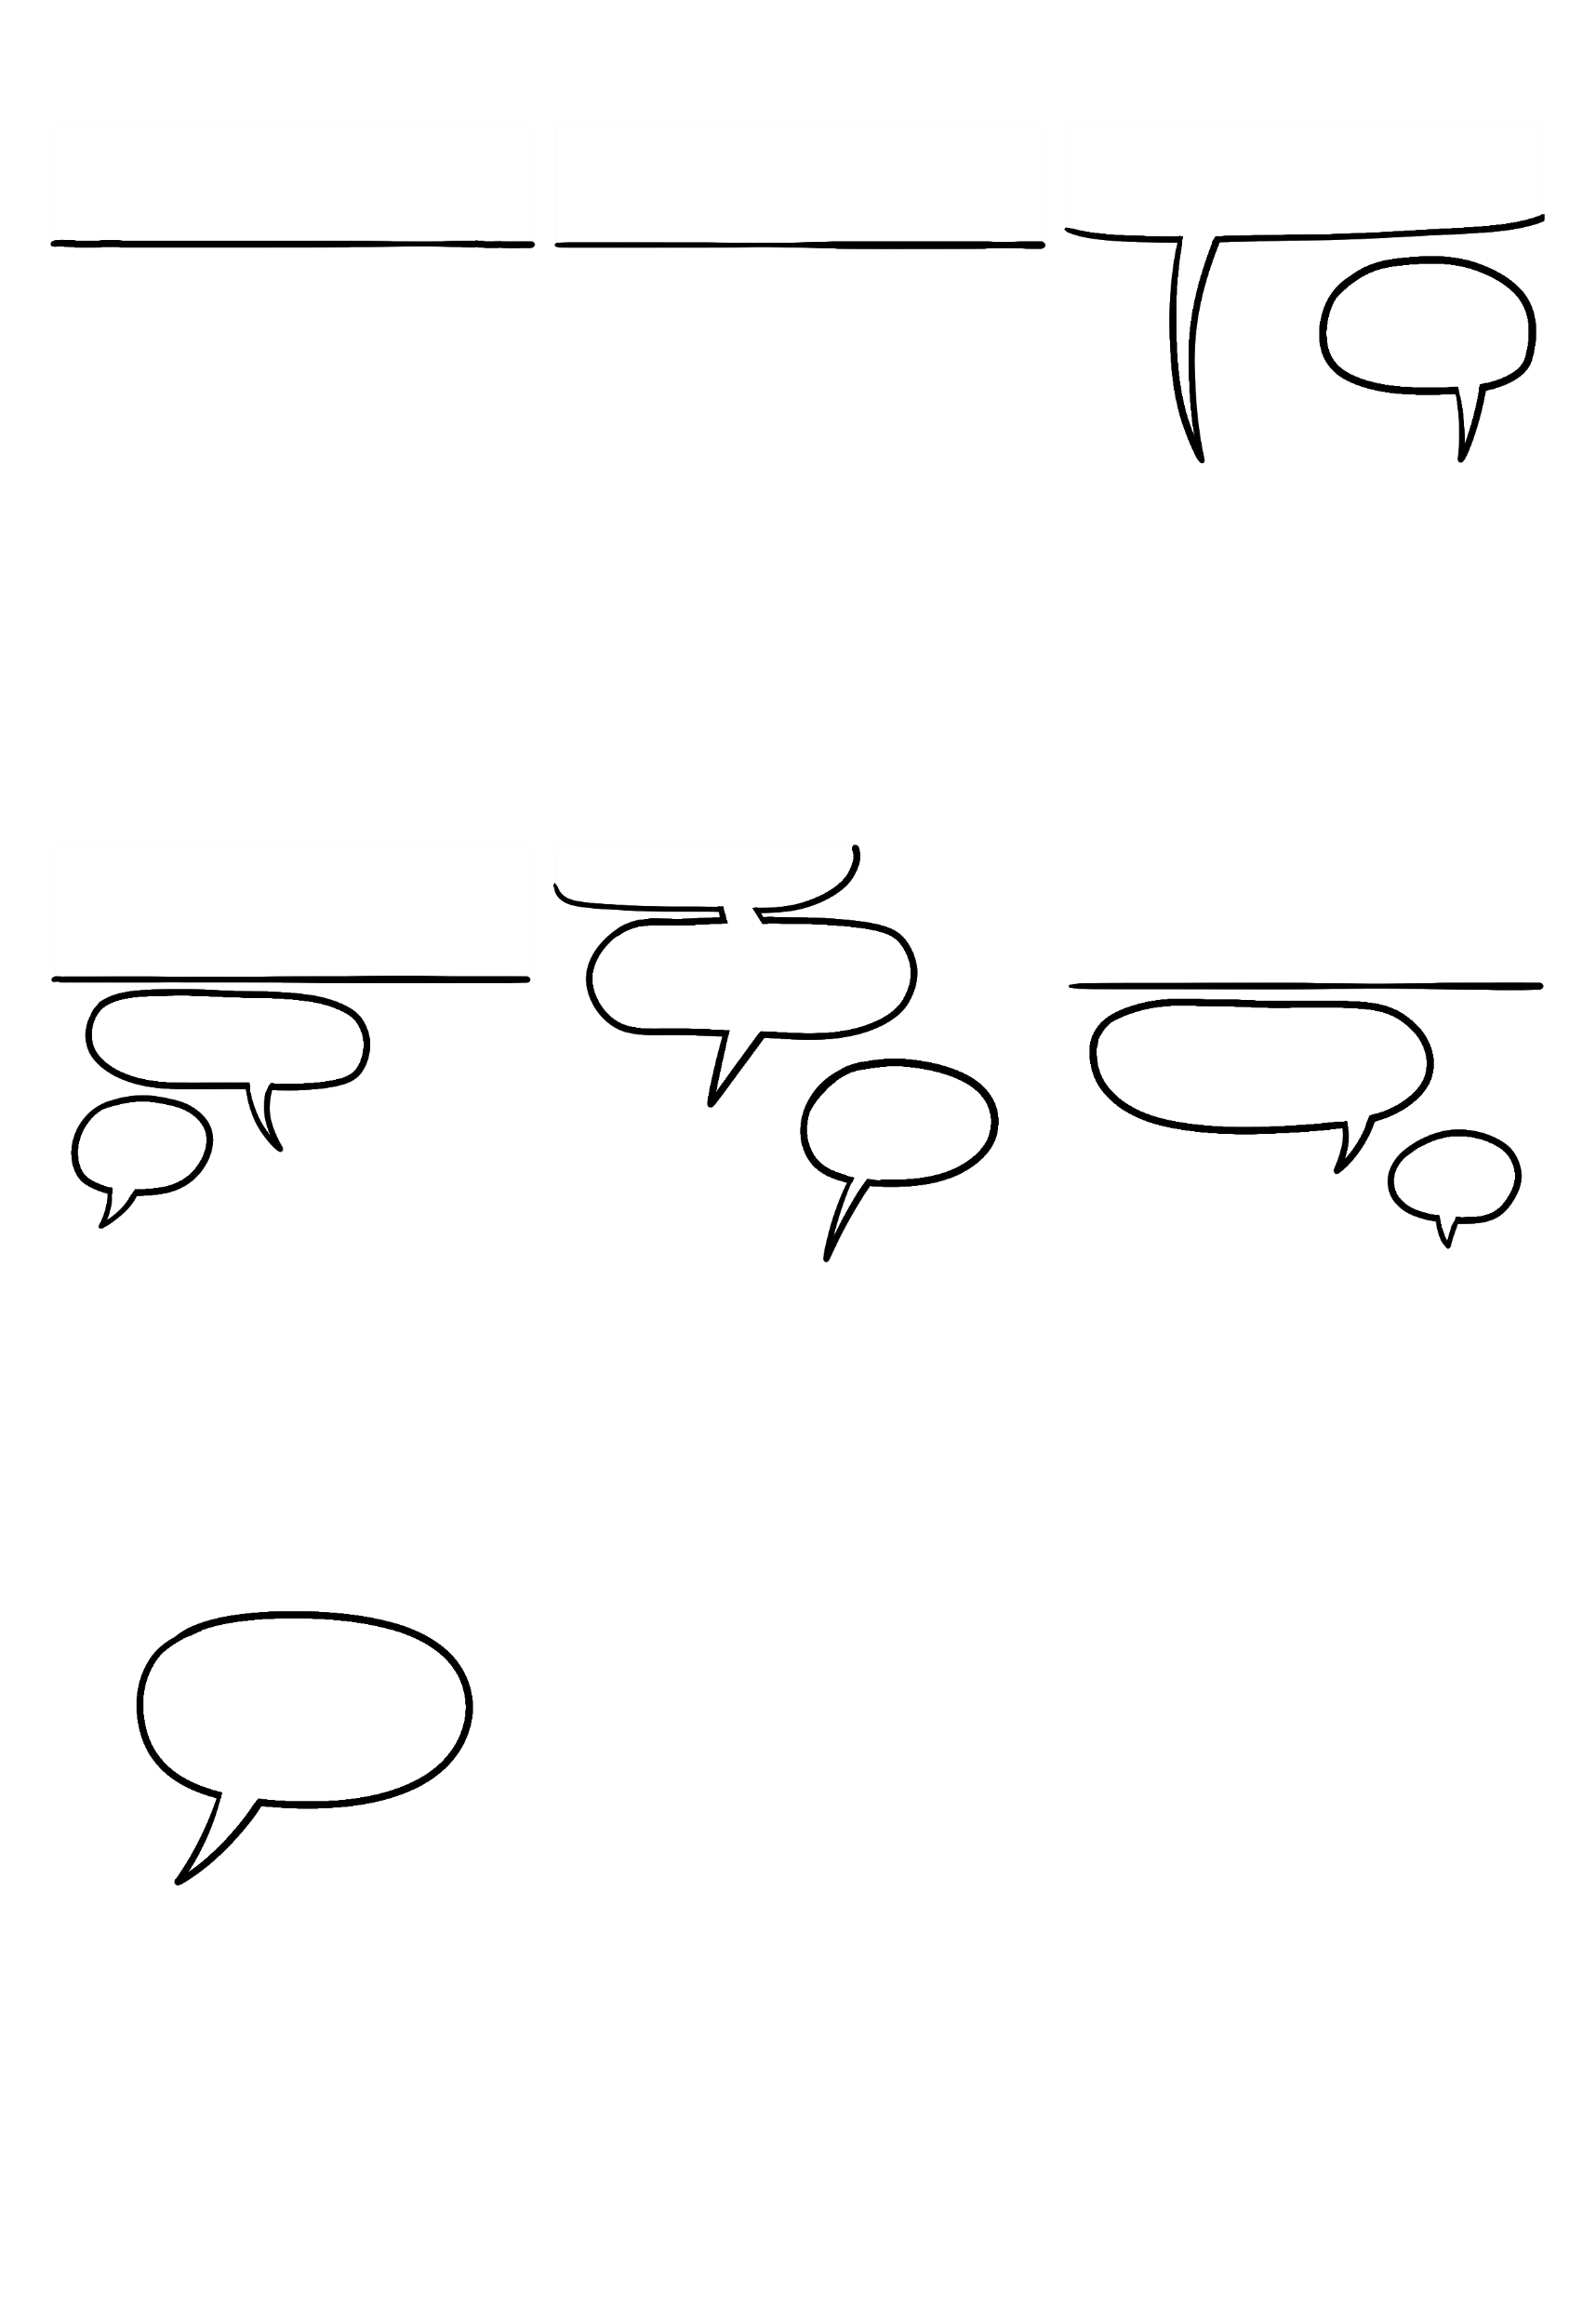


Quantas possibilidades restam?
Pensamento Matemático
O garçom anota o pedido da mesa...
... e continua trabalhando, até...
Saindo pedido da Mesa 8!
Já chego!
Salada Peixe
Feijoada
Agora, o garçom deve servir cada cliente. Normalmente, ele vai perguntar quem recebe o quê.
Para você, senhora.
Para a última refeição, ele não precisa pedir, porque só resta um alimento e um cliente.
De quem é o peixe?
Quem pediu salada?
E a feijoada à moda da casa para o senhor.
Eu!
Peixinho!!
Ótimo!
Salada Peixe
Feijoada
Salada Peixe
Feijoada
Salada Peixe
Feijoada
Agora, poderíamos usar esse cenário de levar a refeição certa para o cliente certo e tentar encontrar uma abordagem matemática para esse "problema".
Temos três clientes e três refeições.
O que acontece assim que uma combinação é encontrada?
Isso significa que há nove combinações possíveis.

Slide 5
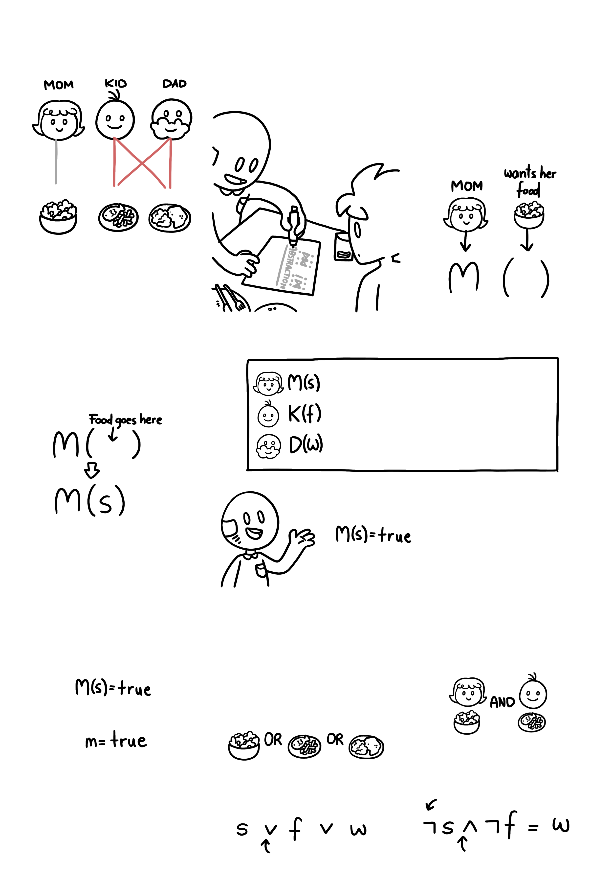

Em uma notação matemática, isso ficaria assim:
Pensamento Matemático
Também podemos descrever esse problema de refeição para cliente com notação matemática. Esse processo de transformação é chamado de "abstração".
Através da abstração, o problema é descrito de forma que possa facilmente – matematicamente – ser aplicado a outros casos.
Por exemplo, a mãe, que recebe a salada, pode ser abstraída da seguinte maneira:
Assim, assim que uma combinação é feita, o problema se torna mais fácil - restam apenas quatro possibilidades.
A comida para a mãe tem que ser colocada entre parênteses. Ela pega a salada, então vamos abreviar isso com "s".
O mesmo também pode ser feito com as outras relações cliente-refeição:
significa "A salada é dada à mãe".
p
significa "O peixe é dado à criança".
f
significa “A feijoada é dada ao pai".
Se a salada é o alimento correto para a mãe, então podemos dizer:
M(s) é a nossa notação matemática para a frase "A salada é dada à mãe".
Isso descreve um fato.
Os matemáticos querem escrever o mínimo de letras possível. Logo, técnicamente, em vez de
Podemos descrever tudo o que o garçom sabe a princípio de forma matemática.
Depois de ter entregue duas refeições corretas, ele sabe que o pai não pode pegar a salada ou o peixe, pois o seguinte já está na mesa:
Se cada cliente pode obter uma refeição, a mãe pode obter:
poderíamos escrever
salada
peixe
feijoada
Isso significa que o pai NÃO recebe a salada E NÃO o peixe, o que faz restar apenas a feijoada:
Ou x=true. Ou a=true. Qualquer coisa, realmente; você pode até usar um emoji. É apenas uma variável que representa um valor.
este é o "símbolo matemático" para NOT (“NÃO”)
p
f
p
f
este é o "símbolo matemático“ para OR (“OU”)
e isso significa AND (“E”)

Slide 6
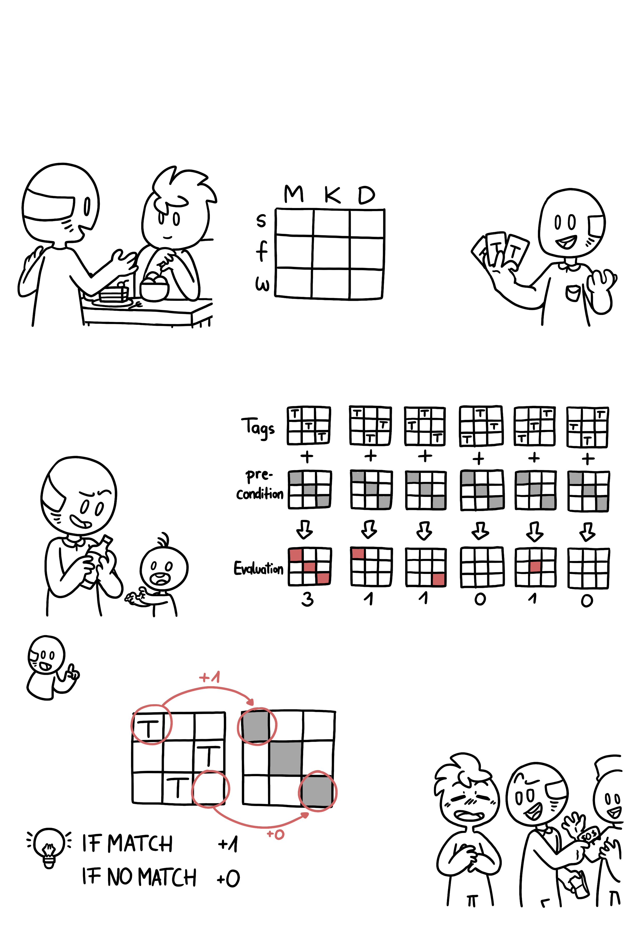
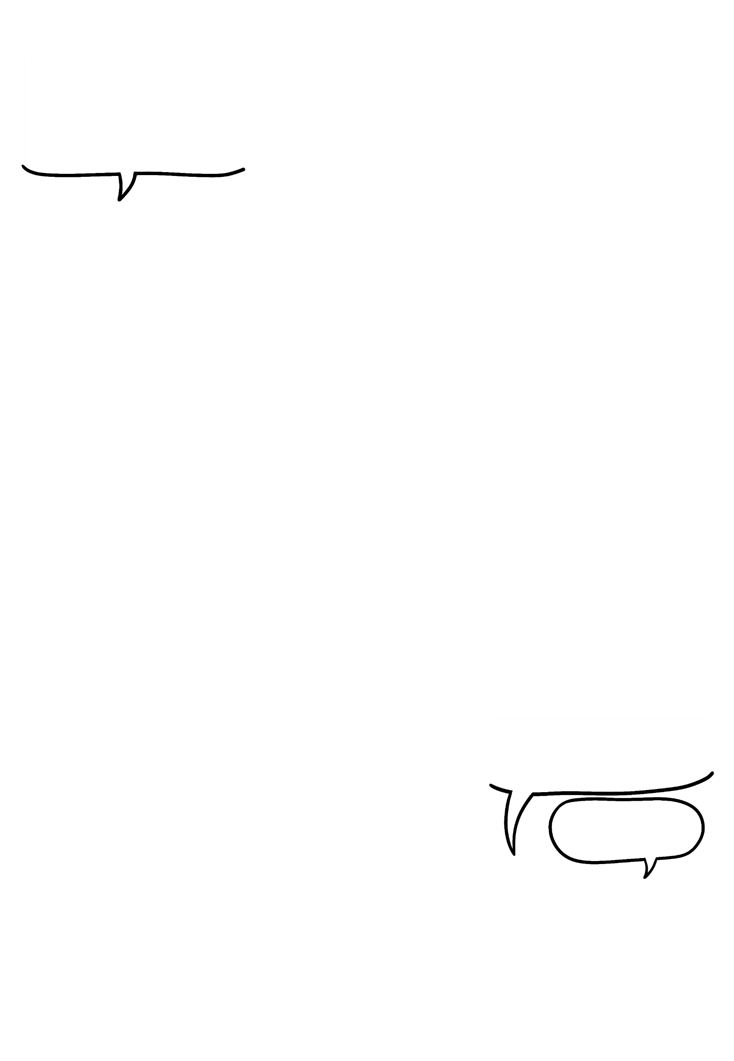
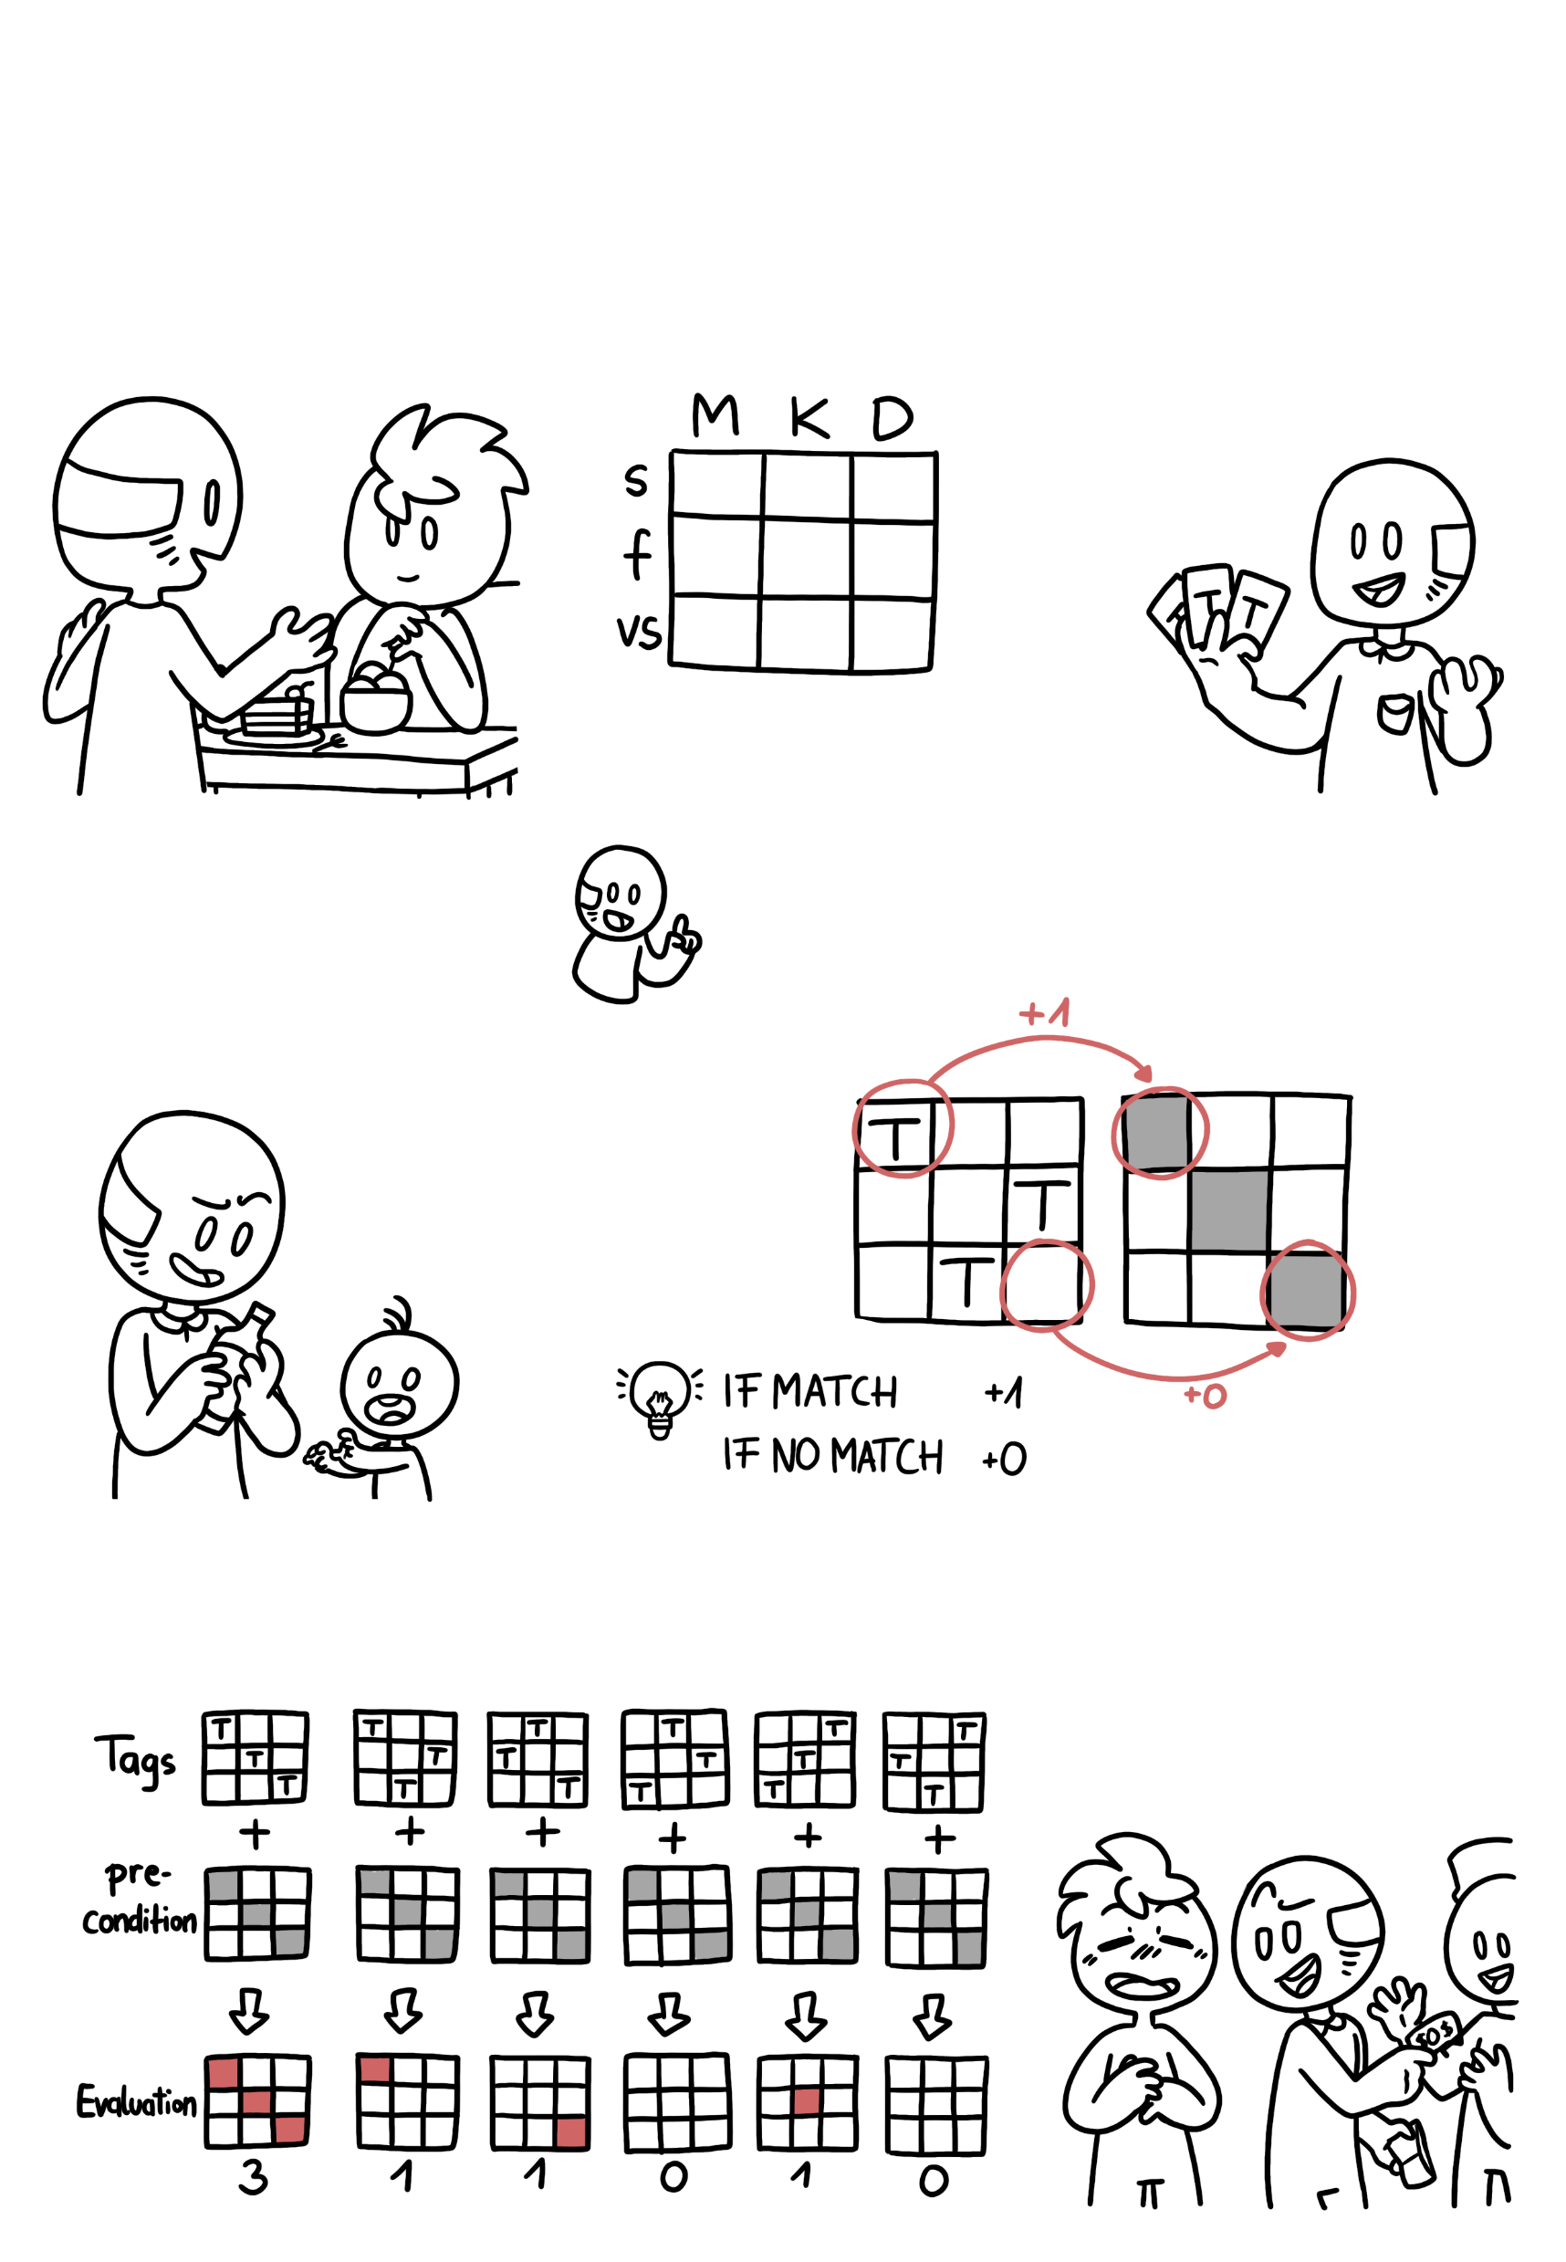


(lição) = true?
Pensamento Matemático
Como garçom, eu posso avaliar meu desempenho matematicamente também. Pra isso, eu deveria verificar quantas pessoas receberam seus alimentos corretamente.
Podemos fazer isso com uma espécie de "jogo de correspondência". Esta tabela mostra todas as combinações possíveis de cliente e comida:
... e temos três tags para colocar em uma célula. Mas um só pode aparecer em uma linha ou coluna, já que cada cliente só pode obter uma das três refeições.
p
f
Em diferentes casos, pode até haver algumas restrições - as chamadas constraints.
Por exemplo, uma criança não pode tomar álcool. Nesse caso, uma das células seria "bloqueada".
Para cada refeição e cliente, verificamos se a colocação
do corresponde à pré-condição. Se isso acontecer, nós temos um ponto, se não tiver, não pontuamos. E se conseguirmos os 3 pontos, ganhamos!
Poderia haver muitas soluções para o nosso "problema", mas apenas uma está correta. A solução correta seria a pré-condição, e temos que avaliar como nosso palpite se encaixa nessa pré-condição.
Êta, estou cheio... E ainda consegui terminar minha lição de casa!
Então isso significa

Slide 7

Como citar este documento: Wu, H.-Y., Boucher, A., Boucher, M., Stoiber, C., & De-Jesus-Oliveira, V.-A. (2025). Pensamento Matemático. University of Applied Sciences St. Pölten (USTP). https://www.comixplain.cc Este quadrinho foi adaptado de: Mathematical Thinking © 2023 by Comixplain Team: Victor-Adriel De-Jesus-Oliveira, Hsiang-Yun Wu, Christina Stoiber, Magdalena Boucher, and Alena Ertl, with illustrations by Magdalena Boucher and Alena Ertl, all employed by Sankt Pölten University of Applied Sciences is licensed under CC BY-SA 4.0. To view a copy of this license, visit http://creativecommons.org/licenses/by-sa/4.0/
Fontes:
Ben-Ari, M. (2012). Mathematical logic for computer science. Springer Science & Business Media.
Devlin, K. J. (2012). Introduction to mathematical thinking (Vol. 331). Palo Alto, CA: Keith Devlin.

